Slide 1
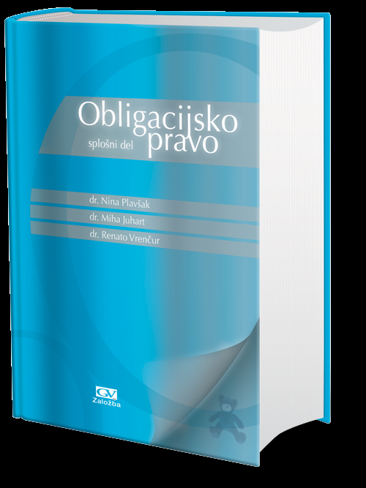
OBLIGACIJSKO PRAVO

Slide 2
Obligacijsko pravo oziroma obveznostno pravo je panoga civilnega prava, ki ureja pravna razmerja,
ki kot posledico pomenijo obveznost za pravno ali fizično osebo.
Obligacijsko razmerje je razmerje med dvema subjektoma (upnikom in dolžnikom). Ena stranka upnik je upravičena terjati od druge stranke to je dolžnika izpolnitev obveznosti, dolžnik pa je dolžan opraviti izpolnitev. Obligacisjko razmerje učinkuje le med pogodbenimi strankami in ne proti tretjim. Razen če je porok.

Slide 3
Sklenitev ni isto kot izpolnitev
Sklenitev je sporazumna izjava volje med kupcem in prodajalcem, da bosta menjala izdelek ali storitev za denar
Izpolnitev pa dobava, prevzem, plačilo

Slide 4
KAKO NASTANE PRODAJNA POGODBA?

Slide 5
Datumi!!!!
Prodajna pogodba je bila sklenjena 15.5. Rok za izpolnitev je 8 dni. Kdaj nastopi zamuda?
Zamuda nastopi 16+17+18+19+20+21+22+23 se pravi 24.5.
Zadnji dan za izpolnitev je tako 23.5.

Slide 6
1. Kupec povprašuje
2. Prodajalec ali proizvajalec izstavi ponudbo
3. Kupec naroči
4. Prodajalec ali proizvajalec potrdi naročilo (ni pa nujno)
5. Prodajalec ali proizvajalec naročeno dobavi
6. Kupec prevzeme blago
7. Plačilo

Slide 7
POJEM IN IZPOLNITEV
JE RAZMERJE MED DVEMA STRANKAMA IN SICER UPNIKOM IN DOLŽNIKOM
IZPOLNITEV SE NANAŠA NA:
DAJATEV (darilna pogodba ali prodajna pogodba)
STORITEV (dolžnik-frizerka opravi določeno storitev v korist upnika)
DOPUSTITEV ( najemna pogodba)
OPUSTITEV ( dopustimo sosedu da vozi čez našo zemljo)

Slide 8
ELEMENTI OBLIGACIJSKEGA RAZMERJA
VSEBINA RAZMERJA ( STRANKE, PRAVICE, OBVEZNOSTI)
PREDMET RAZMERJA

Slide 9
NORME
DISPOZITIVNE
KOGENTNE
SE LAHKO SPREMINJAJO
Npr. uzance
SE NE MOREJO SPREMINJATI
Npr. Zakon o posojilih

Slide 10
STRANKE OBLIGACIJSKEGA RAZMERJA
FIZIČNE OSEBE
PRAVNE OSEBE
Pomni!!!
LAHKO STA DVE ALI VEČ STRANK, NI VAŽNO, POMEMBNO JE VEDET KDO JE UPNIK IN KDO DOLŽNIK
JE RELATIVNO RAZMERJE, SAJ UČINKUJE SAMO MED UPNIKOM IN DOLŽNIKOM, IN KDAJ JE VKLJUČEN ŠE POROK
PRI SKLEPANJU MORAMO BITI VESTNI, POŠTENI, SKRBNI KOT DOBRI GOSPODARJI.

Slide 11
VIRI OBLIGACIJSKEGA PRAVA – Najpomembnejši pravnoformalni vir obligacijskega prava je OZ.
OBLIGACIJSKI
ZAKON – ureja civilnopravna in gospodarska razmerja. Splošni del zakona se nanaša na to, kako nastane obligacija, učinke, prenehanje, odgovornost strank), posebni del, pa ureja posamezne vrste obligacijskih pogodb.
DRUGI ZAKONI (ZAKON O VARSTVU POTROŠNIKOV, ZAKON O POTROŠNIŠKIH KREDITIH, ZAKON O TRGU VREDNOSTNIH PAPIRJEV …)
AVTONOMNI
PRAVNI VIRI – TE NI PREDPISAL ZAKONODAJALEC, AMPAK SO JIH SPREJELI PRAVNI SUBJEKTI SAMI)(POSLOVNE NAVADE, UZANCE, SPLOŠNI POGOJI POSLOVANJA)

Slide 12
Kateri zakoni veljajo v posameznih primerih:
Fizična –pravna oseba ( mi ko gremo v trgovino) | Pravna –pravna oseba-dve podjetji | Fizična-fizična oseba (prodaja starega avtomobila
OZ | OZ | OZ
ZAKON O VARSTVU POTROŠNIKOV | ZAKON O TRGOVINI
 | UZANCE

Slide 13
VAJA
Kupili ste nov avtomobil pri trgovskem podjetju –prodajalcu avtomobilov.
1.Kakšno je to razmerje?
2. Opredeli vlogo prodajalca in kupca pri prodajni pogodbi – npr. prodaji avtomobila!
3. Kateri zakoni veljajo v tem primeru?

Slide 14
ODGOVORI:
Obligacijsko razmerje je vedno razmerje med določenima osebama – dolžnikom in kupcem (učinkuje med kupcem in prodajalcem). Ker v tem primeru nastopa 1 prodajalec in 1 kupec takšna razmerja imenujemo dvostranska obligacijska razmerja.
Pri nakupu avtomobila sta tako kupec kot prodajalec v vlogi dolžnika in upnika. Prodajalec se zaveže kupcu izročiti neko stvar, tako da bo kupec na njej pridobil lastninsko pravico ( v tem smislu ima prodajalec vlogo dolžnika), po drugi strani pa je upravičen od kupca zahtevati plačilo kupnine ( v tem smislu ima vlogo upnika). Podobno, le obrnjeno velja za kupca!
OZ in Zakon o varstvu potrošnikov.

Slide 15
NASTANEK IN ZAKONSKI POGOJI ZA SKLENITEV OBLIGACIJSKEGA RAZMERJA
NASTANEK
POGOJI – 5 pogojev
S POGODBO (volja dveh strank -največkrat)
ENOSTRANSKO ( nagrade, saj se samo 1 oseba obveže, da bo izpolnila obveznost- nagrade)
BREZ VOLJE STRANK ( povzročitev škode…)
SOGLASJE VOLJ ( sporazum mora biti o bistvenih sestavinah pogodbe; izjava volje mora biti svobodna in resna)
SPOSOBNOST STRANK
pravna – rojstvo ali vpis v sodni register in poslovna – 18 let
MOŽNOST, DOPUSTNOST, DOLOČLJIVOST

Slide 16
OBLIKA- pisna samo za kredite in nakupe premičnin
Zakon ne zahteva posebne oblike, važna je soglasna izjava volj, ki je lahko:
IZRECNO
USTNO, PISNO, SKLEPNO DEJANJE
MOLČE
V POSEBNIH OKOLIŠČINAH

Slide 17
Ničnost, izpodbojnost
Vsaka sklenjena pogodba pa ni nujno tudi veljavna. Naša zakonodaja ureja dve različni obliki neveljavnosti pogodb, in sicer:
ničnost (absolutna neveljavnost pogodbe) in izpodbojnost (relativna neveljavnost pogodbe).

Slide 18
NIČNOST
Pogodba, ki je nična, je absolutno neveljavna od samega začetka. Če je pogodba nična, tudi ne bo postala veljavna, če prepoved ali kakšen drug vzrok ničnosti pozneje preneha. Na ničnost pazi sodišče po uradni dolžnosti in se lahko nanjo sklicuje vsaka zainteresirana oseba. Če se ugotovi ničnost pogodbe, mora vsaka pogodbena stranka vrniti drugi vse, kar je prejela na podlagi take pogodbe. Če to ni mogoče, pa mora dati ustrezno denarno nadomestilo. Lahko Zahtevate tudi odškodnino. Pravica do uveljavljanja ničnosti ne ugasne.

Slide 19
Upoštevaje določbe Obligacijskega zakonika je vsaka pogodba nična, če nasprotuje ustavi, prisilnim predpisom ali moralnim načelom; pa tudi v primeru, če je predmet obveznosti nemogoč, nedopusten, nedoločen ali nedoločljiv. Pogodba, ki je oderuška (lahko ostane v veljavi, če se zmanjša na pravičen znesek);ki jo je sklenila poslovno popolnoma nesposobna oseba;

Slide 20
V nasprotju z nično pogodbo pa se lahko na izpodbojnost sklicuje le pogodbena stranka, v čigar interesu je določena izpodbojnost in njeni dediči. Prav tako je omejen čas, v katerem pogodbenik lahko razveljavi pogodbo na podlagi izpodbojnosti, in sicer v enem letu odkar je izvedel za razlog izpodbojnosti oziroma najkasneje v treh letih od sklenitve pogodbe ( ti lahko izveš za izpodbojnost kasneje, zato je max 3. leta) .

Slide 21
Izpodbojnost
Če je pogodba izpodbojna, lahko pogodbena stranka zahteva, da se razveljavi. Razveljavitev pogodbe lahko zahteva samo stranka, v katere interesu je določena izpodbojnost. Takšna pogodba bo torej veljavna tako dolgo, dokler se ne razveljavi. Zainteresirana stranka se mora na izpodbojnost pogodbe posebej sklicevati, saj sodišče razlogov izpodbojnosti ne bo upoštevalo po uradni dolžnosti. Če je bilo na podlagi izpodbojne pogodbe, ki je bila razveljavljena, kaj izpolnjeno, je treba to vrniti. Če to ni mogoče, pa je treba dati ustrezno denarno nadomestilo.

Slide 22
Razlogi za izpodbojnost pogodbe so:
pogodbo je sklenila poslovno omejeno sposobna stranka;
pri sklenitvi so obstajale napake volje (npr. grožnja, zmota itd.);
če gre za čezmerno prikrajšanje.
Pravne posledice izpodbojnosti:
vrnitveni zahtevek;
odškodninska odgovornost.

Slide 23
Vaja
Kateri zakoni bi veljali v naslednjih primerih?
  Avtomehanik Lojze, je za svojo delavnico kupil pri dobavitelju orodja novo orodje.
  Avtomehanik Lojze, je kupil novo orodje, ki ga bo potreboval v zasebne namene.
  Sosed Tine je od soseda Janeza kupil avtomobil.
Ali je prodajna pogodba nastala?
  Naročili ste 10 kg rjave barve. Dobavitelj vam je dobavil 10 kg črne barve.
  Mojca, ki je ravnokar dopolnila 14 let je v trgovini naročila novo sobo in podpisala pogodbo.
  Sosed je od prijatelj kupil ukradeno jakno.

Slide 24
Odgovori
1. a) ZOR, zakon o trgovini in uzance; b) ZOR, zakon o varstvu potrošnikov; c) ZOR
2. a) Ne, saj ni prišlo do soglasne izjave volje; b) Ne, saj Mojca nima še popolne poslovne sposobnosti; c) Ne, saj je dejanje v nasprotju z zakonom- ni dopustno.

Slide 25
Utrditev obveznosti
poroštvo | Zastava ( upnik lahko razpolaga s stvarjo, jo hrani)
Varščina (kavcija) | Pridržna pravica (hotel pridrži stvari hosta, dokler mu ne plača)
Odstopnina ali skesnina | Pridržek lastninske pravice (leasing)
ara | avans
penali | Odškodninska obveznost

Slide 26
Opis obveznosti
Poroštvo-porok se zaveže, da bo izpolnil obveznost do dolžnika, če jo ne bo dolžnik. Ločimo subsidiarno ( če dolžnik ne plača, se zahteva od upnika) in solidarno | Zastava ( upnik lahko razpolaga s stvarjo, jo hrani)- stvarna pravica do tuje stvari. To stvar ima zastavni upnik, stvar pa je last dolžnika.
Varščina (kavcija)- udeležba na javnih dražbah, za vračilo embalaže, za morje | Pridržna pravica (hotel pridrži stvari gosta, dokler mu ne plača)
Odstopnina ali skesnina- če plačamo odstopnino lahko ena ali druga stranka odstopi od pogodbe | Pridržek lastninske pravice (leasing)-prodajalec si pridrži lastninsko pravico do stvari, dokler kupec ne plača vse v celoti.
Ara- pri izpolnitvi se všteje v ceno, plačamo toliko manj | Avans -pri izpolnitvi se všteje v ceno, plačamo toliko manj
Penali- plačamo kazen za zamudo pri izpolnitvi, pogodbo pa moramo kljub vsemu izpolnit | Odškodninska obveznost(subjektivna in objektivna odgovornost)

Slide 27
Subjektivna odgovornost | Objektivna odgovornost
Temelji na krvidi oškodovalca in njegovi prištevnosti. Namerno smo naredili škodo. | Fizična ali pravna oseba je vedno odgovorna za škodo, ne glede na krivdo.
Žogo smo brcali v okno sosedove hiše in ga razbili. Vozili smo prehitro in se zabili. | Zlom noge na spolzkih tleh v bazenu, odstopim je minister za promet, ko se je zrušil most….

Slide 28
Prenehanje obligacijskega razmerja
Najpogosteje ko izpolnimo prodajno pogodbo, se pravi ob (blago plačamo, prevzamemo, upnik nam da račun.
Moramo pa se držati rokov za izpolnitev!!!!!!!
Npr. rok plačila 30 dni od dobave. Prodajalec dobavi 29.9., se pravi rok začne teči 30.9. in se izteče 29.10.

Slide 29
Ali rok v mesecih, tednih, letih- tu konča tistega dne, ki se po imenu in številki ujema z dnem nastanka dogodka, od katerega začne teč, če pa tega dneva ni, pa zadnji dan tega meseca.
Rok 1 mesec ( imej iste številke, če so lahko), ki začne teči 2.4. ( se pravi smo podpisali pogodbo 1.4.) konča oziroma se izteče 2.5., rok 31.8. se izteče 30.9, ker 31.9. ni.
Rok 3 leta pa 8.10.2017 -8.10.2020
Če pa so prazniki se dnevi ne štejejo-1.4.-3.5. saj sta 1. in 2 maj praznika

Slide 30
Ostali načini izpolnitve
Pobotanje –kompenazcija podjetja A dolguje 1000 EUR podjetju B , podjetja B dolguje 800 EUR podjetju A, se pravi 800 EUR kompenzirasta in B plača A še 200 EUR.
Odpust dolga – odpišejo ti dolg, ne rabiš plačat ali dostavit…..
Prenovitev ali inovacija – stara obveznost preneha, saj se dogovorimo za novo-spremenjeno. Najprej podpišete pogodbo za dobavo avto A in popoldan pokličete, da bi raje spremenili in kupili ta dražji model B
Nezmožnost izpolnitve- hiša, ki smo jo hoteli prodati je zgorela
Zastaranje- po preteku nekega časa, ne moreš več zahtevati izpolnitve npr. po 5 letih ne moreš več nič zahtevati, če prej nisi opominjal.

Slide 31
PRODAJNA POGODBA
Druge sestavine
Dobavni pogoji Plačilni pogoji Embalaža
Bistvene sestavine, so obvezne, če ne je pogodba nična
Stvar,, ki mora biti dopustna, mogoča, določena ali vsaj določljiva
Potem pa še:
Naziv kupca in prodajalca
Cena
Količina

Slide 32
Obvezne sestavine kupoprodajne pogodbe in dodatne
Obvezne sestavine
PREDMET | SUBJECT OF THE CONTRACT AGREEMENT
CENA | PRICE
KDO KUPUJE -FIRMA | BUYER –COMPANY NAME
KDO PRODAJA -FIRMA | SELLER –COMPANY NAME
KOLIČINA | QUANTITY
Neobvezne sestavine
PLAČILNI POGOJI | PAYMENT AGREEMENT
PRODAJNI POGOJI | PURCHASE AGREEMENT
DOBAVNI POGOJI | DELIVERY AGREEMENT

Slide 33
Kako določimo stvar?
Nakup na poskušnjo (avto)
Prodaja po vzorcu ( poskusimo jagode in take nam morajo dobaviti. Če nam jih ne govorimo o stvarni napaki).
Prodaja s specifikacijo. Dogovormo se za količino, točno kaj pa določimo oziroma specificiramo kasneje.
BLAGOVNE ZNAMKE
TIPI
STANDRADI
TRGOVSKI RAZREDI
Z NORMO (papir)
OGLEDANO-SPREJETO
Kupnina je cena *količina

Slide 34
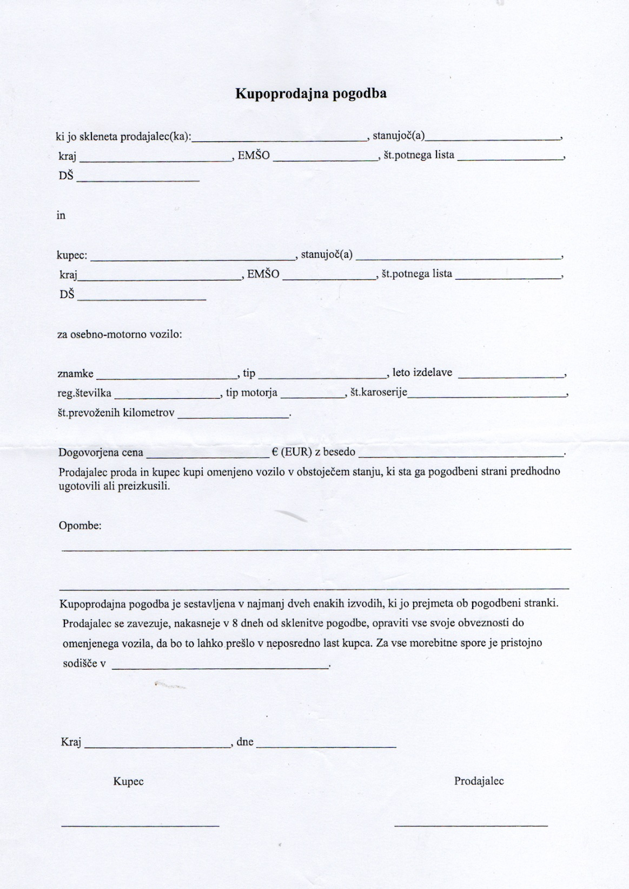

Slide 35
Dobavni pogoji-navedite 4 dobavne pogoje
1. Čas dobave (promtno, terminsko, ki je lahko fiksno ali v nekem času, obdobju npr. med 15 in 25 julijem ali do konca julija)
2. Kraj dobave (klavzule)
3. Prenos stroškov (klavzule)
4. Način dobave (prevzem, komisijska dobava….)

Slide 36
Npr. Dobava blaga v skladišču kupca
Dobavni rok promtno
Klavzula EXE
Način izročitve: lastni prevzem

Slide 37
ČAS IZROČITVE-STEČE PRVI DAN PO SKLENITVI POGODBE
Promtno | Terminsko
TOČNO DOLOČEN ČAS -7.5., LAHKO TUDI URA 7.5. 11.00-ih
Določenem obdobju ( v 30 dneh).
Če ni dogovorjen čas izročitve moramo dostavit v primernem roku, ali takoj ali v 8 dneh.
Fiksno | V določenem obdobju

Slide 38
Kraj izročitve
Blago izročimo v kraju, ki je določen v pogodbi. Glej prevozne klavzule franko kupec, franko prodajalec, franko prosto voznine do ali Incoterms –EXW, FOB, FCA…..
Če pa kraj ne določimo pa glej:
Sedež ali prebivališče prodajalca | Nahajališče ali kraj izdelave stvari | Kraj izročitve prvemu prevozniku

Slide 39
Izročitev stvari
Fizično
Simbolično
Kraj in čas izročitve sta pomembna, saj ob izročitvi preidejo od prodajalca na kupca:
Lastninska pravica do stvari | Stroški v zvezi z izročitvijo | Tveganje v zvezi s stvarjo.
Pomni: Kupec postane lastnik blaga, ko ga prevzame, in ne takrat, ko ga plača, razen, če ste se dogovorila za pridržek lastninske pravice.

Slide 40
Čas plačila
Predplačilo | Takojšnje plačilo | Poznejše plačilo
Čas plačila je obdobje od izročitve do plačila. Odvisen je od zaupanja prodajalca v plačilno sposobnost kupca. Če ni dogovorjen velja da plačamo takoj ob izročitvi.

Slide 41
Glede na čas plačila ločimo:
PREDPLAČILO ARA, AVANS- PRODAJALEC KUPCU NE ZAUPA) | TAKOJŠNJE PLAČILO IZ ROKE V ROKO, KUPEC NE MORE BLAGA PREGLEDATI | POZNEJŠE PLAČILO DOBAVITELJEV KREDIT, SAJ PLAČAMO KASNEJE V 30, 60…DNEH
Pomni: če plačate na dan zapadlosti računa na vaši banki ste plačali pravočasno, četudi prodajalec dobi od banke nakazan denar z zamudo, saj je kraj plačila kraj, kjer imate vi vaš račun

Slide 42
ČAS PLAČILA
Popusti pri plačilu:
SCONTO (Gotovinsko plačilo ali v 8 dneh če tako piše ali v 15 dneh če tako piše na pogodbi, ne smete pa si ga sami odtegnit, če tako ne piše!!!!!)
RABAT je tudi popust samo količinski, zvestobni, ob uvajanju, ob razprodaji……

Slide 43
Zakaj nam dobavitelj da sconto?
Ni rizika inflacije
Ni režijskih stroškov-ne rabite plačati nekoga, ki piše opomine
Ni stropkov obresti za kredite

Slide 44
Vaja-prepišite si te primerčke v knjigo
Na računu piše, da ob plačilu v roku 15 dni dobimo popust zaradi predčasnega plačila ( rok plačila 60 dni oziroma v 15 dneh z 2% popustom-skonto
Na koncu leta nam dobavitelj pošlje dobropis-zvestobni rabat
Na trg smo dali nov računalnik- rabat zaradi uvajanja
Miza je bila popraskana-rabat zaradi pomanjkljivosti
Na koncu sezone je bila obleka znižana 40%-rabat zaradi razprodaje
Kupili smo 15 kosov majic-količinski rabat

Slide 45
Datumi!!!
Kateri od spodnjih primerov označuje fiksen posel, s katerim je določen rok dobave blaga v prodajni pogodbi?
Dobava blaga med 10. in 20 avgustom
Dobava blaga 10. avgusta
Dobava blaga konec avgusta
Dobava blaga do 10. avgusta

Slide 46
Količina
Natančno 10 kom po 100 metrov, 10litrov, 10 sodov po 40 litrov…
V razponu od do
Brez navedbe količine

Slide 47
Vrste nepravilnosti
Po krivdi prodajalca
Dobavi blaga z napakami | Izstavitev pomanjkljivih računov | Zamuda pri dobavi
Slaba ali napačna kakovost, napačna količina, ovoj…. | Napačen popust, napačna cena, dobavni pogoji, plačilni pogoji | Ni bilo dobave, nepravočasna dobava, dobava na napačnem kraju

Slide 48
PO KRIVDI PRODAJALCA
Stvarne napake –napake na blagu | Izstavitev pomanjkljivih računov | Zamuda pri dobavi
Glede na opaznost ( očitne in skrite). Očitne napake lahko ugotovimo z običajnim pregledom ( po ZORu jih mora podjetnik ugotoviti takoj ali brž ko je to mogoče, fizične osebe pa imamo čas 8 dni. Skrite napake so napake, ki jih z običajnim pregledom ni mogoče takoj ugotoviti. ( namerno ali nenamerno skrite). Za skrite veljajo garancijski pogoji. ( glej naslednji slajd) | Npr: Slabši plačilni pogoji, račun ni v skladu z DDV V računu je napačen izračun | Kaj lahko naredi kupec je odvisno od tega ali je fiksen ali terminski posel. Pri fiksnemu lahko kupec takoj odstopi od pogodbe, Če pa je čas določen terminsko, ne more kupec takoj odstopit od pogodbe, temveč mora prodajalca najprej obvestiti, mu dati nek skrajni rok, ki mora biti primerno dolg, šele nato lahko odstopi od pogodbe, če se prodajalec ne drži roka.

Slide 49
Delitev napak na blagu-nadaljevanje
Napake poleg glede na opaznost, delimo tudi glede na pomembnost (bistvene in nebistvene). Bistvenih se na da takoj odpravit in ovirajo uporabo izdelka, nebistvene pa ne ovirajo uporabo izdelka. Za enega je lahko napaka bistvena za drugega nebistvena, zato lahko kupec, če je napaka nebistvena zahtevate popust… In glede na odpravo je odpravljiva ali neodpravljiva.
Kaj lahko naredi kupec?????

Slide 50
Če je napaka bistvena in neodpravljiva:
Lahko kupec zahteva razdrtje pogodbe
Zamenjavo izdelka
Naknadno dobavo
Če je utrpel škodo, pa tudi povrnitev škode.
Če je napaka nebistvena ali odpravljiva pa kupec ne more razdreti pogodbe. Lahko pa zahteva:
- zamenjavo izdelka,
Popravilo
Naknadno dobavo
Znižanje cene
Povrnitev škode, če jo je utrpel

Slide 51
Po krivdi kupca
Zamuda pri prevzemu | Zamuda pri odpoklicu ali specifikaciji | Zamuda pri plačilu
Prodajalec dobavi blago v skladu s pogodbo, kupec pa ga ne prevzame. Navadno so te napake redke, največkrat kupec ne prevzame blaga ko meni, da: -blago ni ustrezne kakovosti, -v pravi embalaži -zamuda pri dobavi Prodajalec lahko: blago, da v javno skladišče, proda na javni dražbi (presežek pripada kupcu) ali odstopi od pogodbe. | Če v skladu z dogovorom, kupec vsak teden, ali mesec…..ne odpokliče del dogovorjene količine, ga prodajalec opomni in mu zapreti, da bo dobavil celotno količino. Če kupec pravočasno ne specificira blaga v skladu z dogovorom ( določi barvo, kakovost….) ga prodajalec opozori in če tega ne naredi opravi specifikacijo prodajalec, lahko pa razdre pogodbo in zahteva povračilo škode zaradi neizpolnitve. | Kupec ne plača računa ob zapadlosti. To je najpogostejša napaka kupca. Pri fiksnem poslu, ko je določeno plačilo fiksno, nastanejo pravne posledice takoj, pri terminskem poslu pa mora prodajalec opominjat in določit dodatni rok, preden lahko nastopijo pravne posledice. Pomembno je, da opominjamo!!!!! Če ne plača-faktoring ali odvetnik

